Slide 1
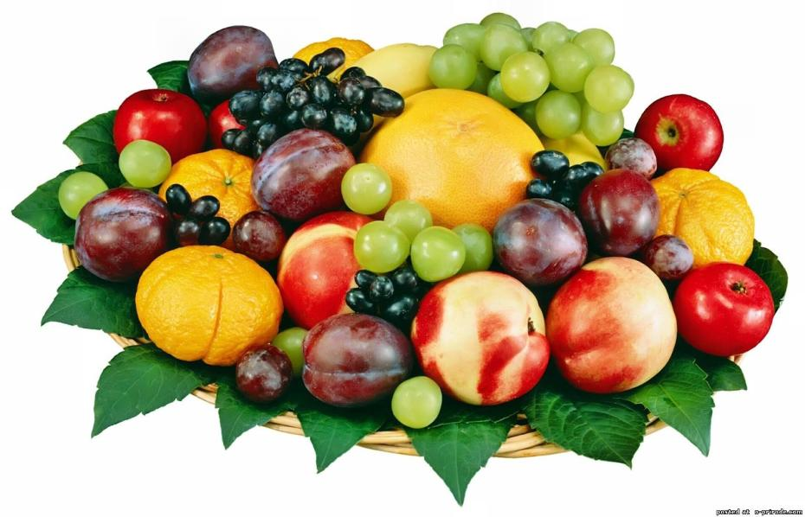
Фрукты
Захарова Ю.А.

Slide 2
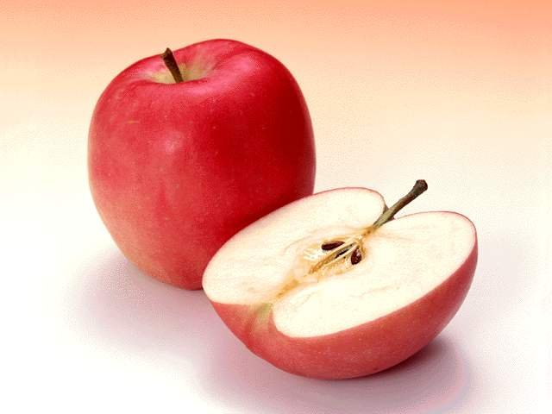
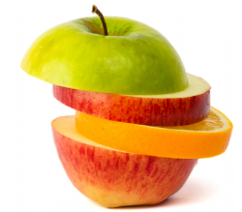
Яблоко
Яблоко спелое, красное, сладкое, Яблоко хрусткое, с кожицей гладкою. Яблоко я пополам разломлю, Яблоко с другом своим разделю.

Slide 3
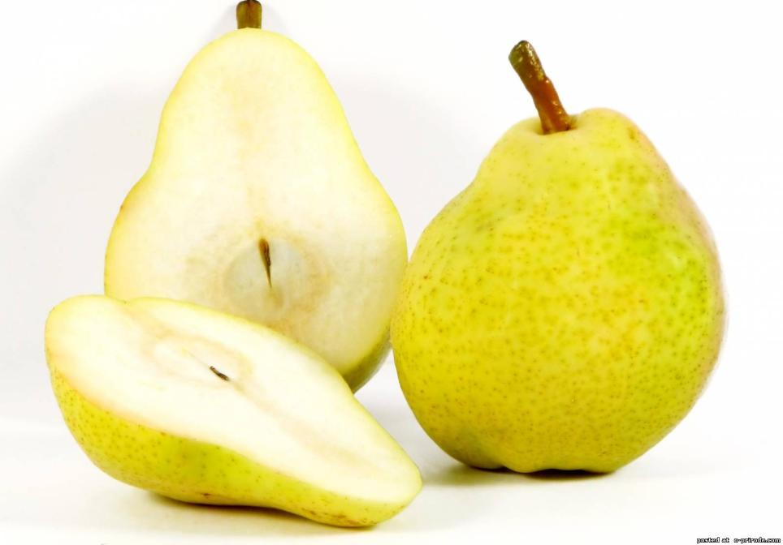
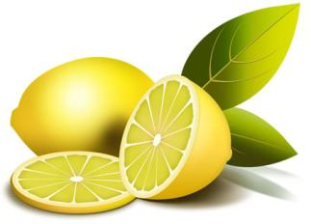
Груша
Называют меня грушей. Я скажу, а ты послушай: Полюбите меня, дети! Я полезней всех на свете

Slide 4
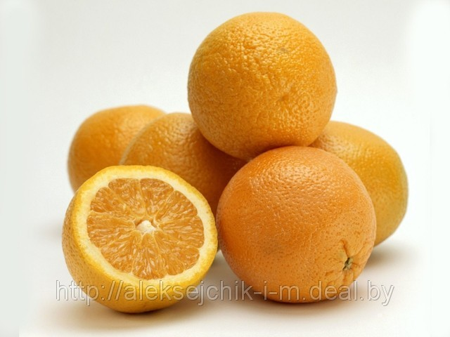
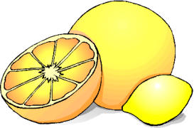
Апельсин
Спелый, сочный апельсин - В фруктах первый витамин. До чего же он хорош И на солнышко похож.

Slide 5
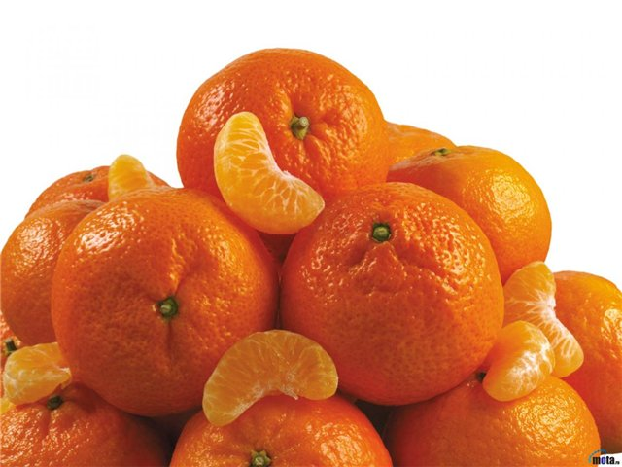
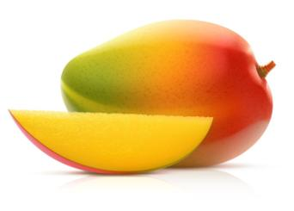
Мандарин
Можно на дольки его разделить, Вкус мандарина нам не забыть. Он сочный, очень уж красивый. И с мандарином каждый ребенок счастливый

Slide 6
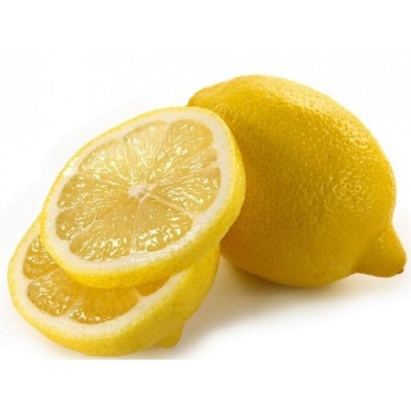
Лимон
С желтой кожицей лимон Витаминов полон он. В чай добавь его скорей – Станешь выглядеть бодрей.

Slide 7
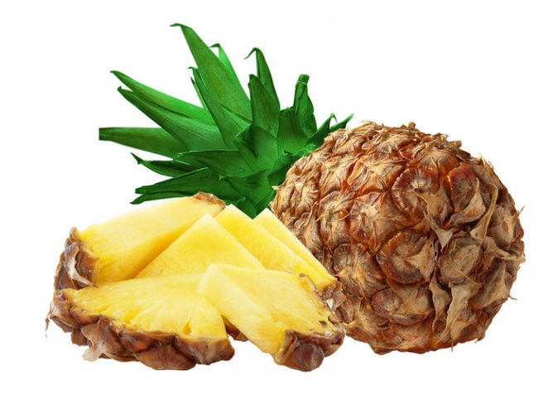
Ананас
У меня колючий бок, На макушке – хохолок. Замечательный на вкус, Ананасом я зовусь.

Slide 8
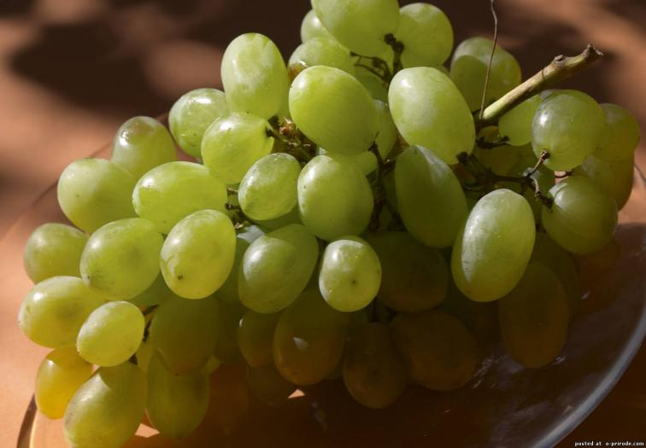
Виноград
Виноград, виноград, Много ягодок подряд Выросло на ветке - Объеденье, детки!

Slide 9
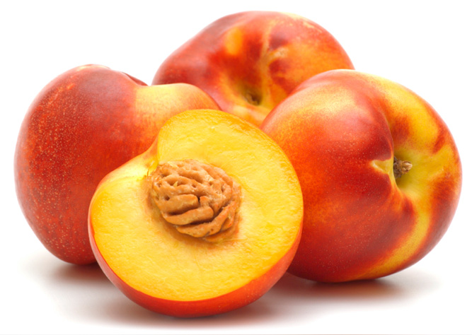
Нектарин
Нектарин на что похож? На большую сливу. И на персик. Ну, а всё ж, Что это за диво? Фрукт особый — кисло-сладкий. Он пока для нас — загадка. С удовольствием едим Сливу-персик-нектарин.

Slide 10
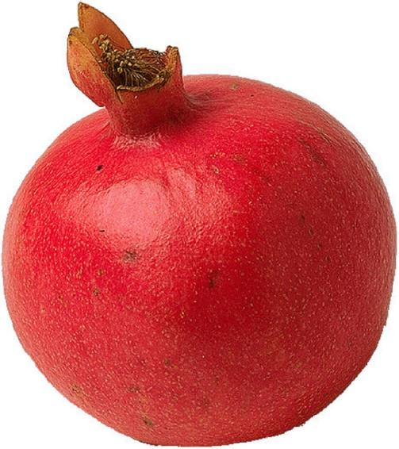
Гранат
Гранат под толстой кожурой Имеет детский садик свой, В нем - полным-полно детей, Пересчитайте их скорей! Все как один они чудесны, Костюмчики у них прелестны, В каждом – искорка лучится, Сок полезный в них хранится.

Slide 11
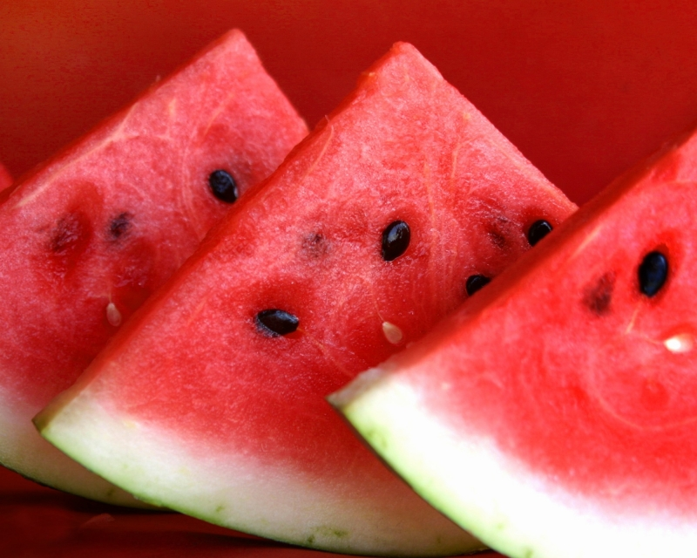
Арбуз
Круглый я и гладкий, Большой, тяжелый, сладкий. Мякоть моя красная – Снадобье прекрасное.

Slide 12
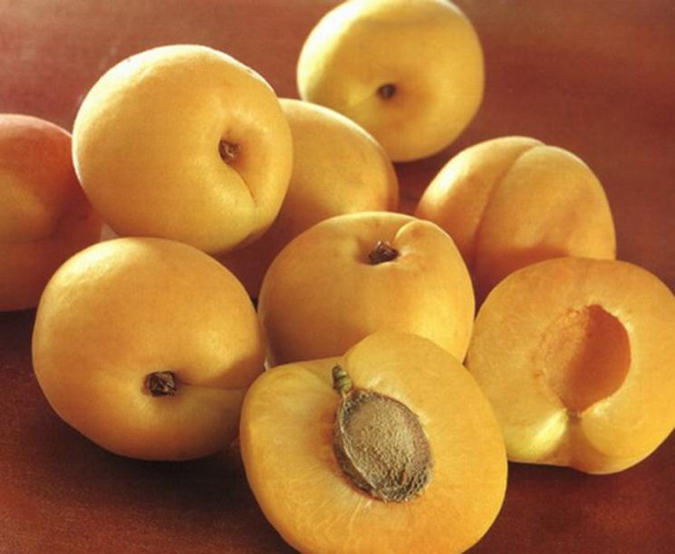
Абрикос
Желто – красный абрикос - Он в саду на юге рос Будем пить мы круглый год Абрикосовый компот

Slide 13
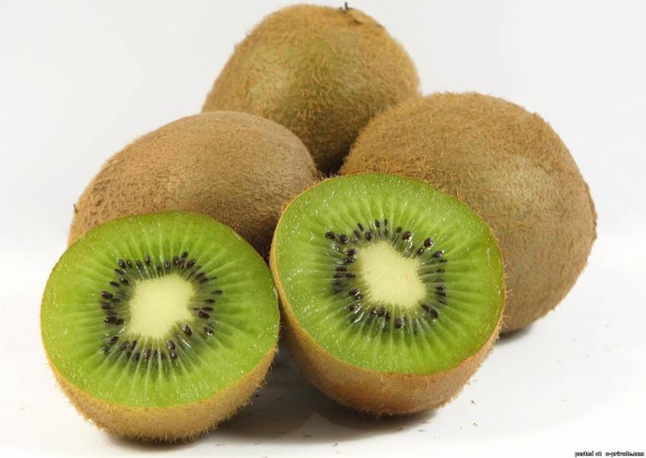
Киви
Под шершавой кожурой, Сочный плод хранится мой, Он зеленый и зернистый, Нежный, сладкий и мясистый. Киви называюсь я, Мякоть вкусная моя — Кладезь витаминов ценных, Для здоровья драгоценных.

Slide 14
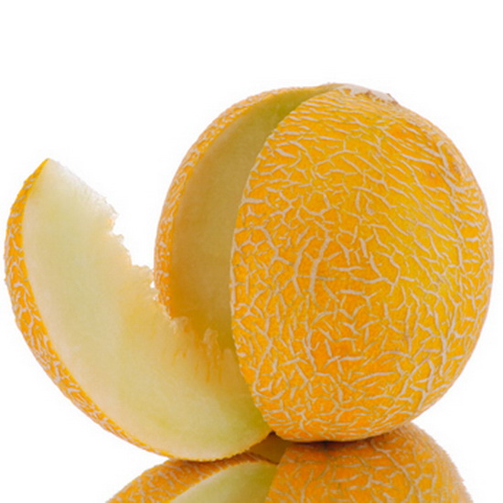
Дыня
Дыня, дыня – герцогиня, Не растет у нас тут дыня. К нам эта подруга Приезжает с юга.

Slide 15
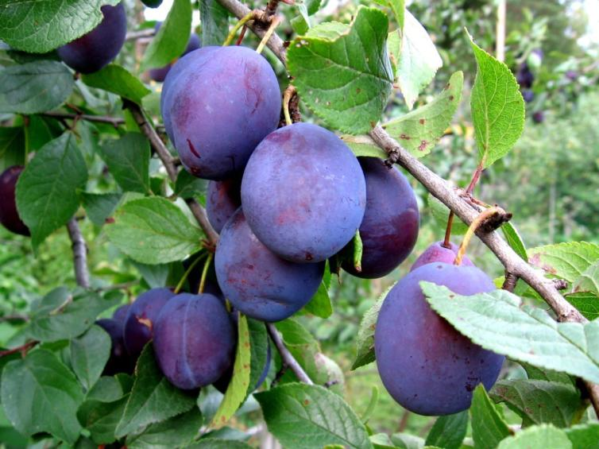
Слива
Слива лиловая, Наша – садовая, Вкусная, нежная, Очень полезная. А еще из сливы спелой Мы повидло можем сделать!

Slide 16
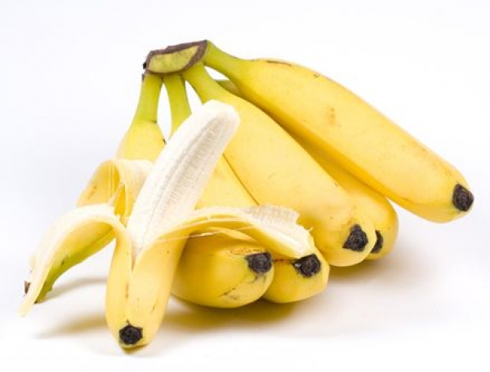
Банан
Банан похож на месяц. Давай посмотрим вместе: И на скобку он похож, И на вкус и цвет хорош. Любят больше всех бананы, Как известно, обезьяны.

Slide 17
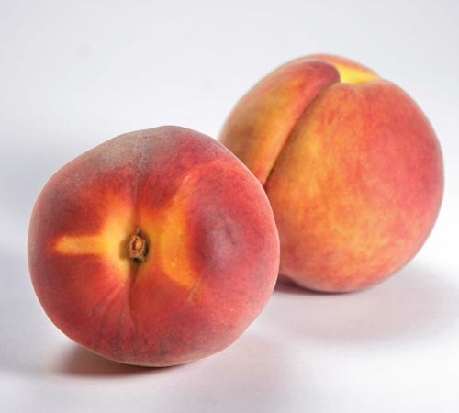
Персик
Не румяный колобок Розовые щечки, Это персика бочок - Фрукт любимый дочки

